Slide 1
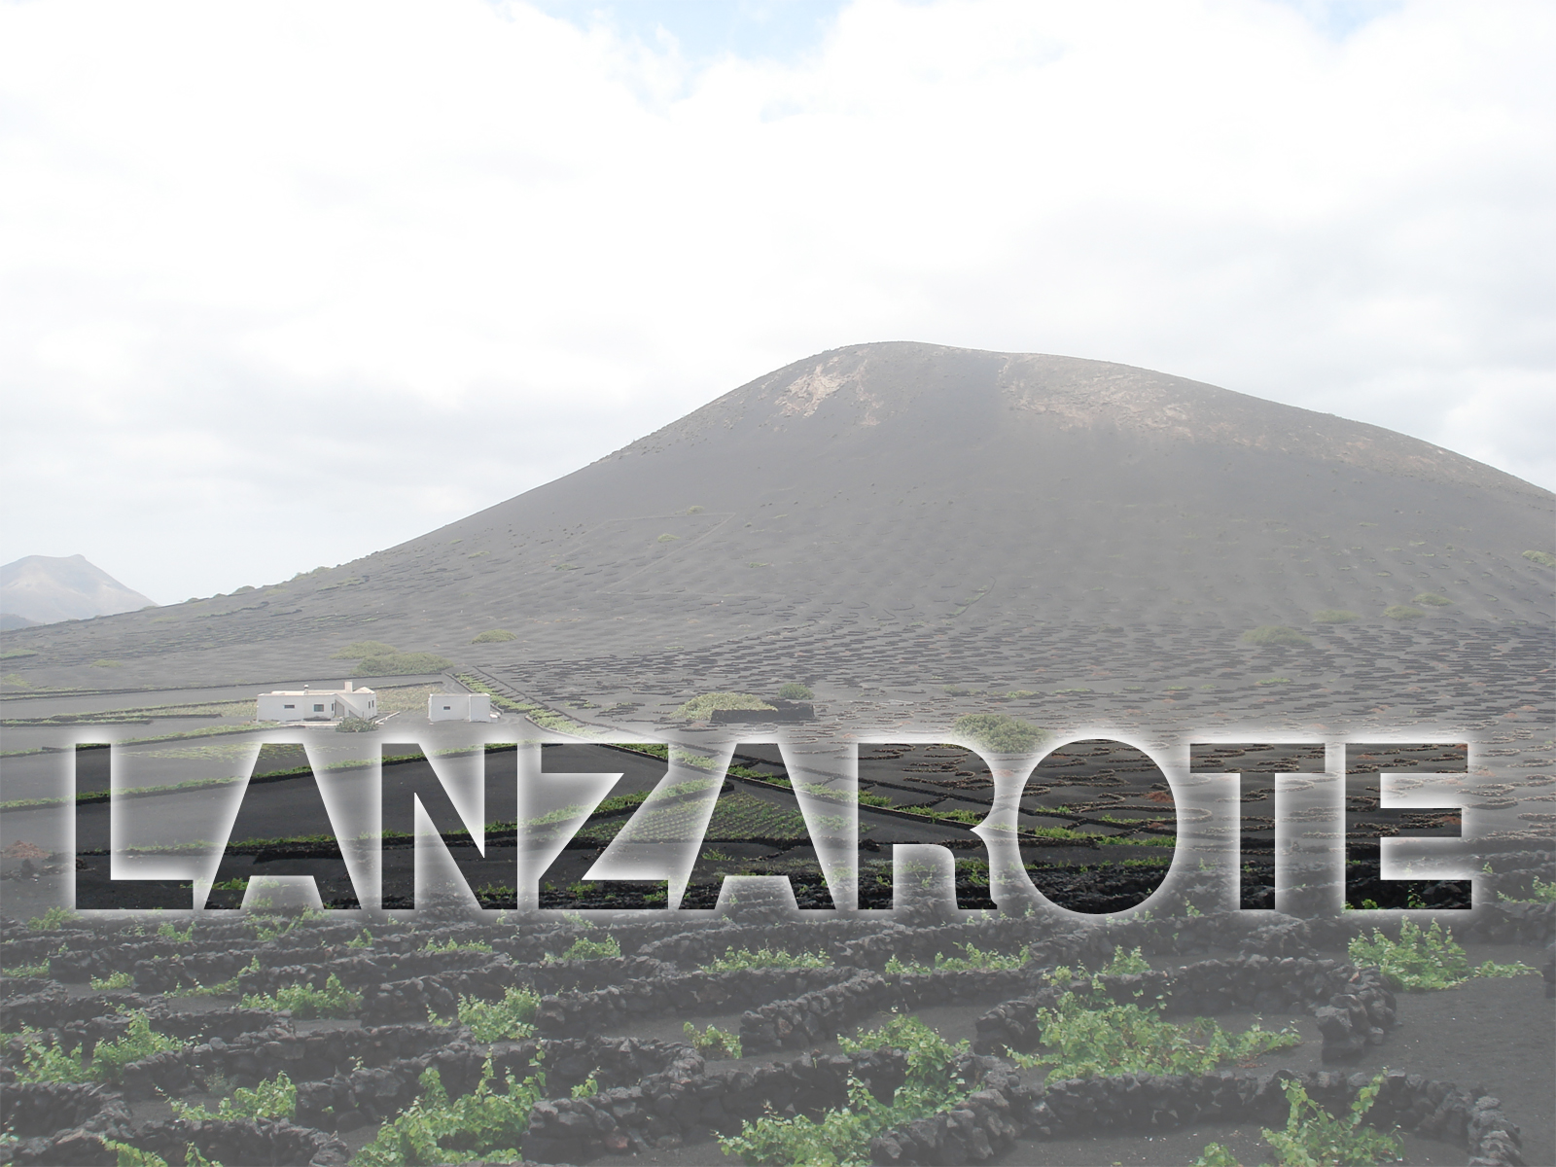
Flavio De Roni
Español 2
21.05.2013
en el verano 2011
Notes:
Buenas tardes, soy Flavio De Roni y voy a hablar sobre una semana en Lanzarote en el verano 2010
Lanzarote es una isla del archipiélago canario en el océano Atlántico. Su capital es Arrecife.

Slide 2
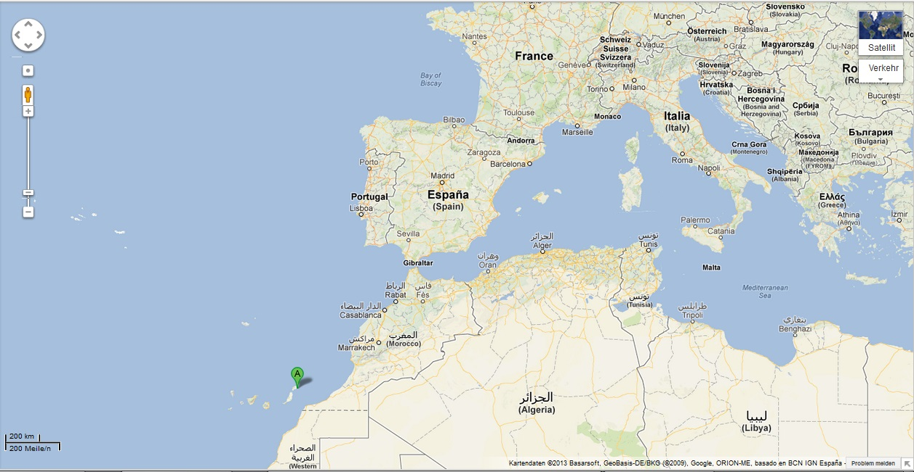
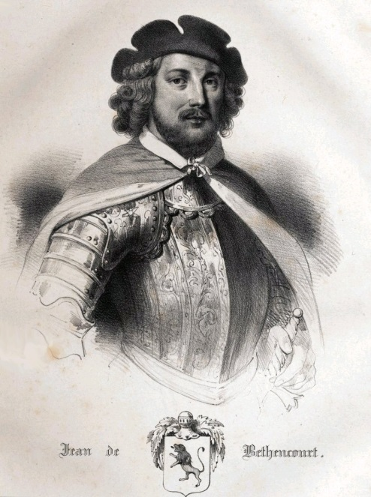
Notes:
El nombre de la isla procede de Lanceloto Malocello, un marino italiano (de Génova), quien la visitó en el siglo XIV. (catorce)
Lanzarote se encuentra a una distancia de 1000 kilómetros (km) de la Península Ibérica (costa de España) y a 140 (ciento cuarenta) de la costa africana.
Es la más oriental de las Islas Canarias, se identifica por la gran cantidad de volcanes.
No son volcanes extintos, los lanzaroteños dicen que los volcanes solo duermen.
El comienzo
Volé de Zurich a Arrecife en avión con mi hermano y dos amigos de Zúrich.

Slide 3
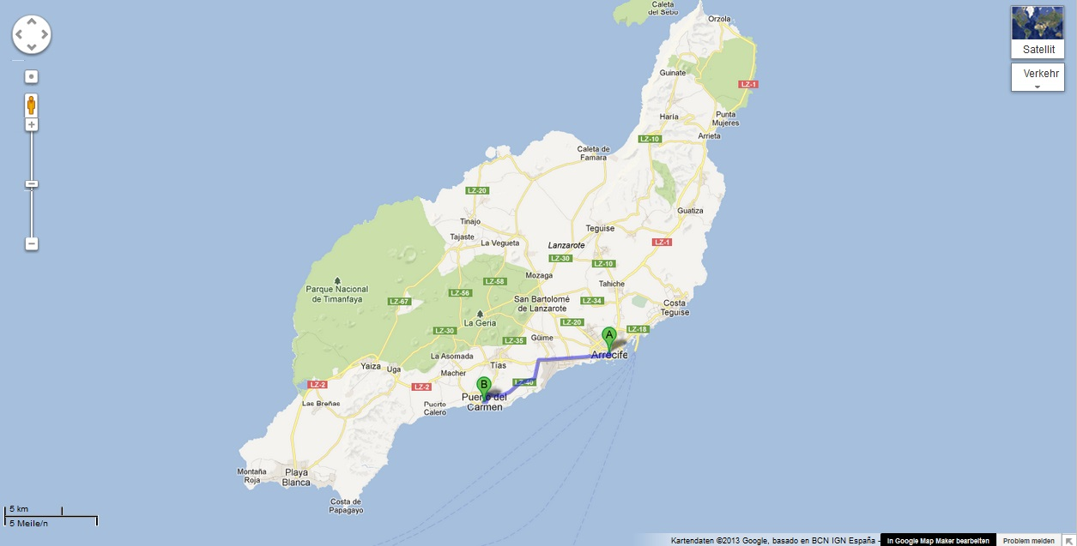
Notes:
Cuando llegamos a Lanzarote, viajamos en autobús (de la agencia de viajes) a Puerto del Carmen.
Puerto del Carmen es la principal zona turística de la isla.
Desde la apertura del Hotel “Los Fariones” en 1966, Puerto del Carmen atrae a turistas de toda Europa, tanto de España como de Irlanda, Reino Unido, Alemania y Escandinavia.
Tanto … como = sowohl… als auch

Slide 4
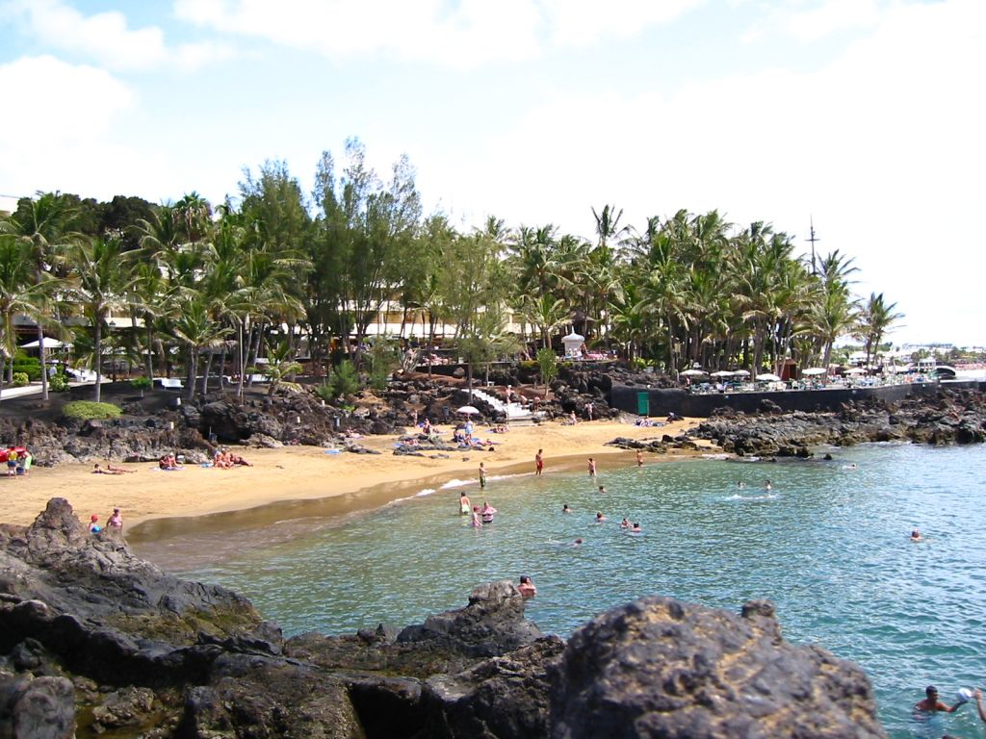
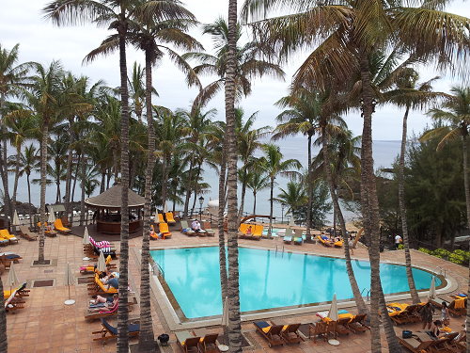
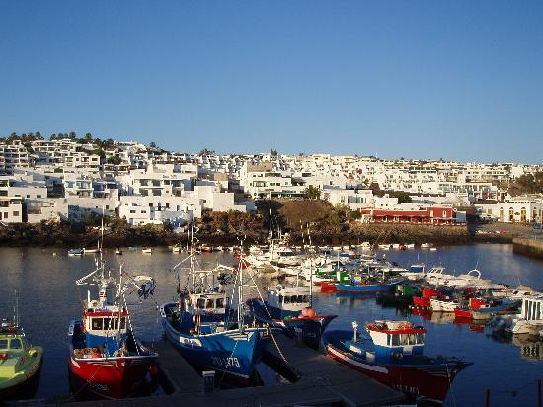
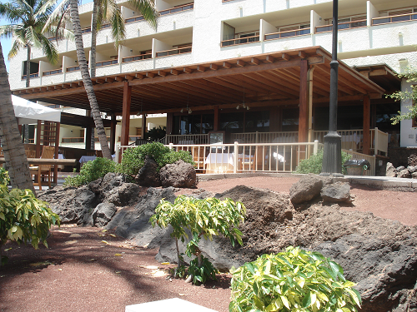
Notes:
Nos alojamos en el hotel “Los Fariones” (por supuesto).
Situado en primerísima línea frente al mar, con un extraordinario jardín de vegetación con muchas palmeras, una piscina y acceso directo a las aguas del océano Atlántico.
El mar estaba tranquilo, hacía mucho sol y aire, perfecto para descansar.
Era un hotel viejo, se construyó en 1966.
Por la tarde siempre comíamos en el restaurante del hotel y por la noche normalmente íbamos al bar “La Ola” para tomar cervezas y cócteles.

Slide 5
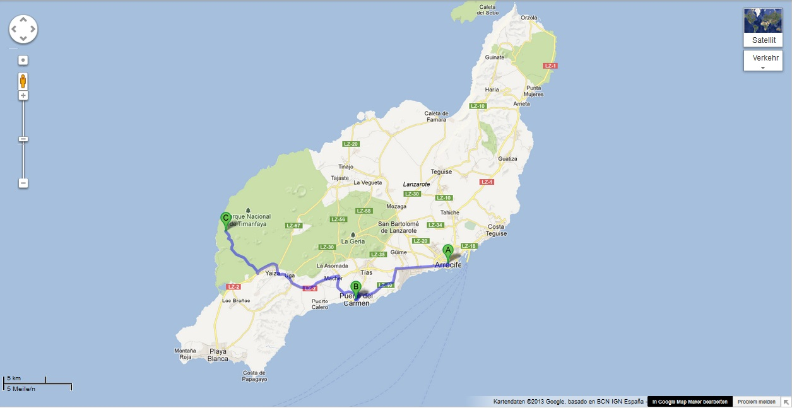
Notes:
La ruta y las atracciones turísticas
Un día viajamos al sur de Lanzarote. Primero condujimos hasta el Parque Nacional de Timanfaya.

Slide 6
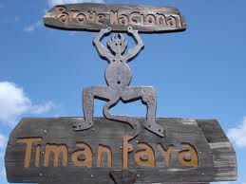
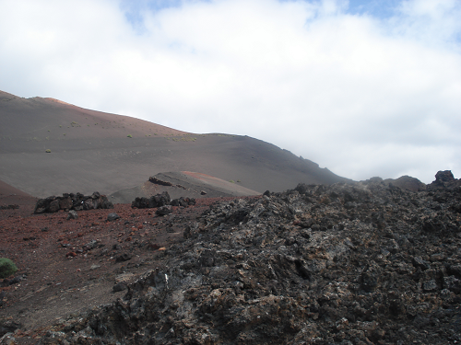
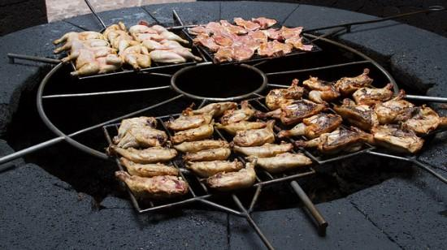
Notes:
Parque Nacional de Timanfaya
Ocupa una extensión de 51,07km² (cincuenta y uno kilómetros cuadros) del suroeste de la isla.
Se trata de un parque de origen volcánico.
Las últimas erupciones se produjeron en el siglo XVIII (dieciocho), entre los años 1730 y 1736.
Los volcanes son conocidos como las Montañas del Fuego.
Aún presenta actividad volcánica, existiendo puntos de calor en la superficie que alcanzan los 100C (grado celsius) y 600C a 13 metros de profundidad
Después de visitar el parque, fuimos al restaurante “El diablo”.
Mientras estábamos en el restaurante, hacíamos barbacoa sobre un grill de volcán; comimos y bebimos como reyes.

Slide 7
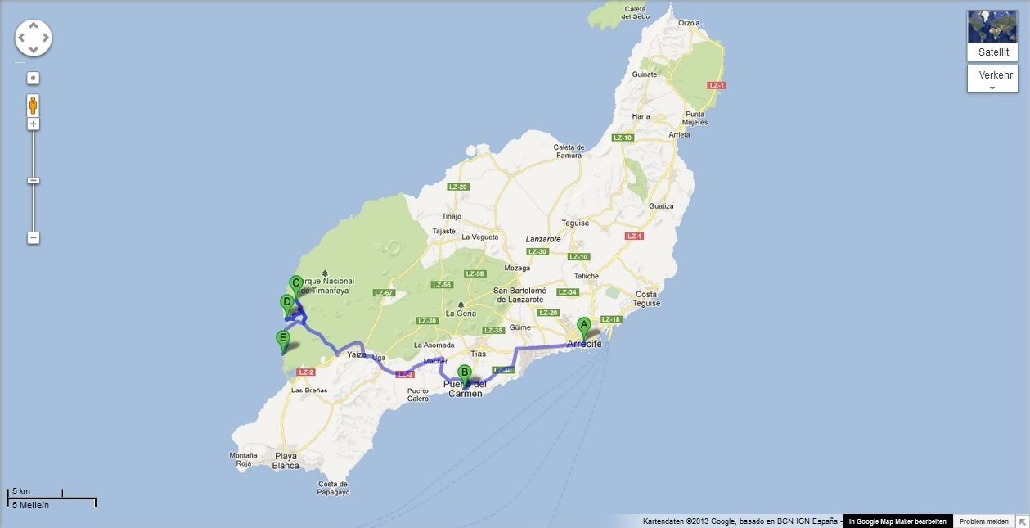
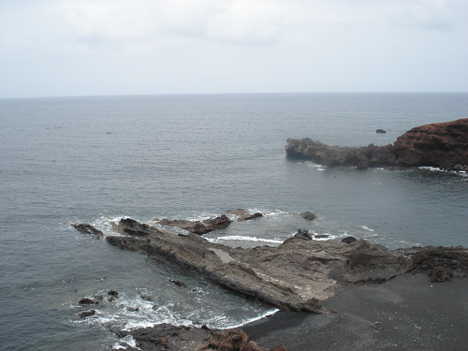
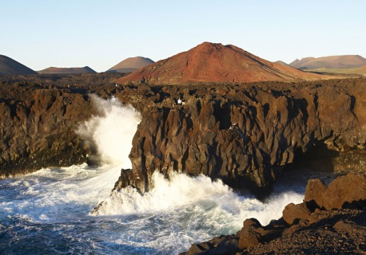
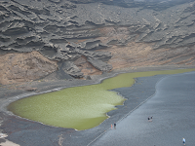
El Golfo
Los Hervideros
Notes:
Después de la barbacoa, visitamos una laguna verde (se llama “el charco de los chicos”) en El Golfo (lugar tranquilo) y Los Hervideros (lugar energético).
=> el contrario
Los dos lugares eran muy diferentes, aunque su poca distancia. En El Golfo, el mar era tranquilo y en Los Hervideros, el mar era muy vívido/energético.

Slide 8
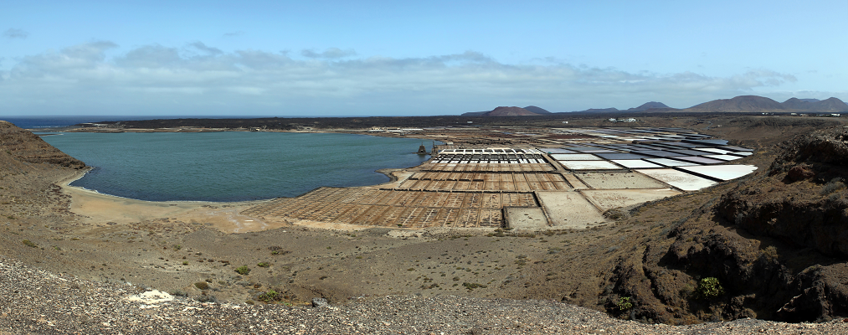
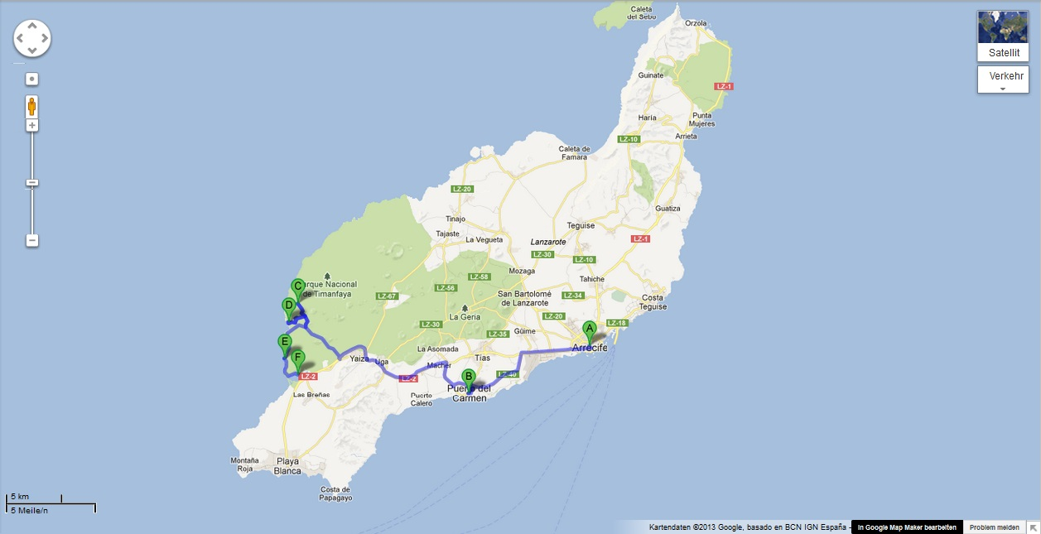
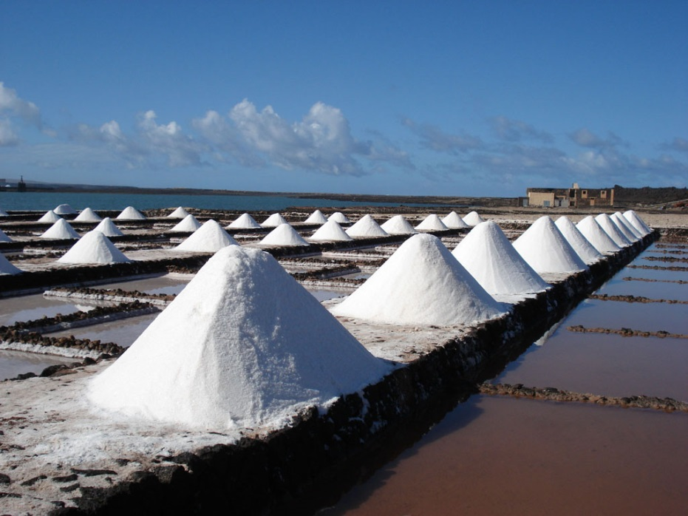
Notes:
En adelante fuimos a las Salinas de Janubio que son las salinas más extensas de Lanzarote. Son salinas marinas.

Slide 9
Notes:
Condujimos hasta Yaiza.
Cuando llegabamos a Yaiza, comimos flan de postre.
Después viajamos a La Geria.

Slide 10
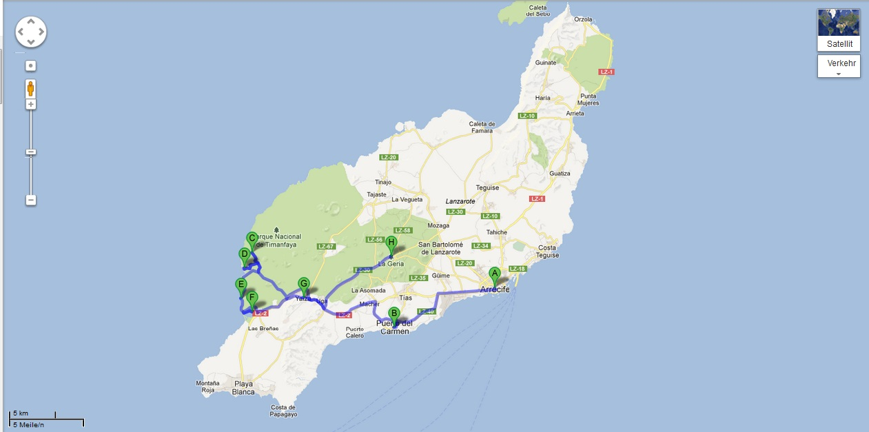
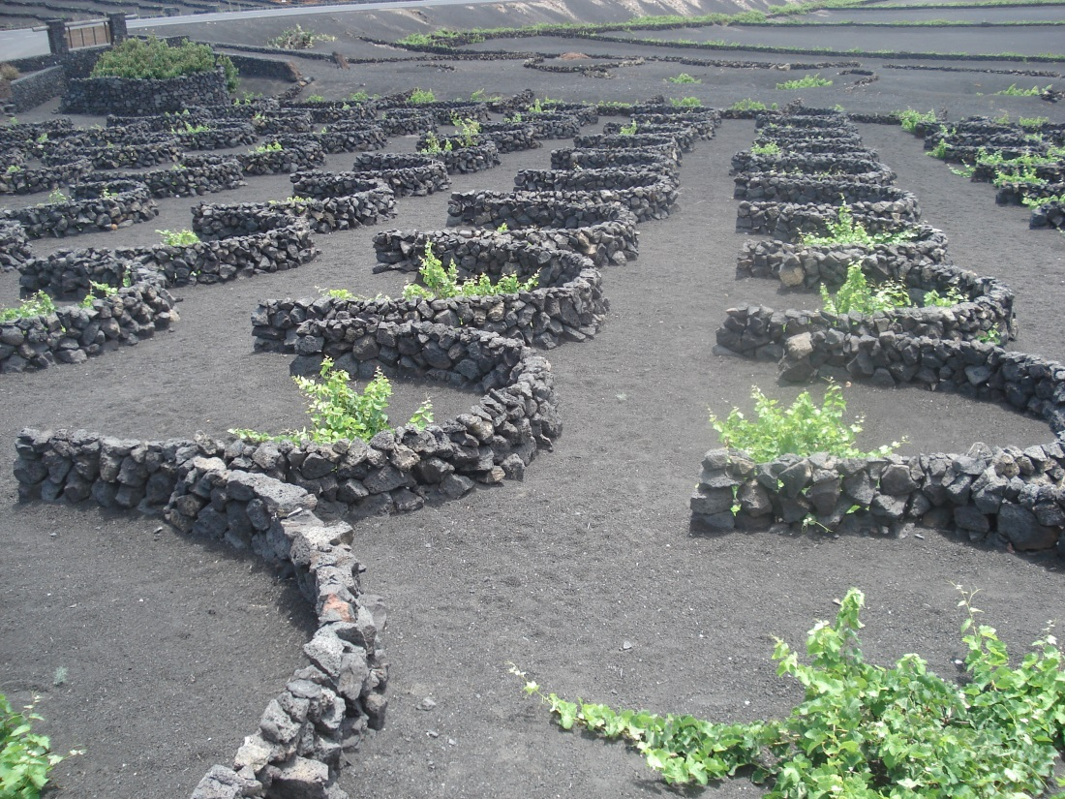
Notes:
Este pueblo es conocido por la cultura de vino.
Este tipo de plantación (las viñas se plantan en conos y con pequeños muros de piedra → vean este imagen) permite que las plantas enraícen más fácilmente en el suelo fértil y además, la forma de los hoyos y la pared adicional protegen a los cultivos del viento.

Slide 11
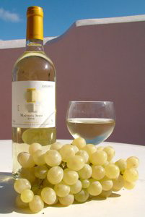
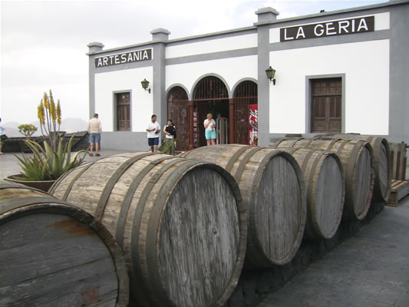
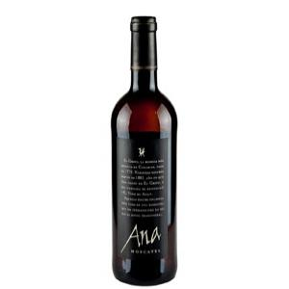
Notes:
Visitamos una bodega y degustamos y bebimos muchos vinos diferentes.
El que me gustó más fue un vino blanco dulce (Moscatel).

Slide 12
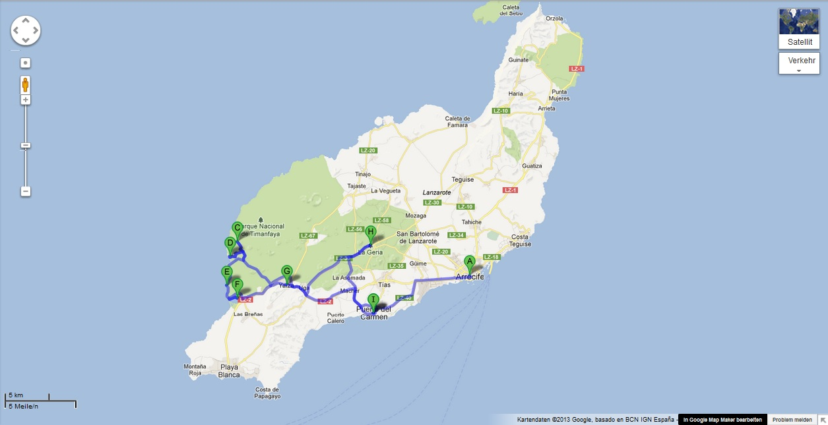
Notes:
Después de haber bebido mucho vino, volvimos al hotel.
El resto del tiempo íbamos a la playa o hacíamos fiesta

Slide 13
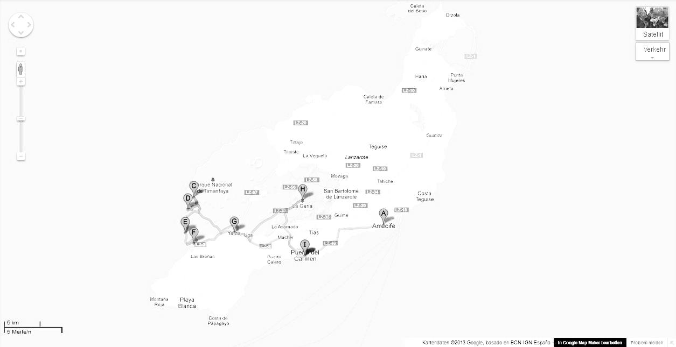
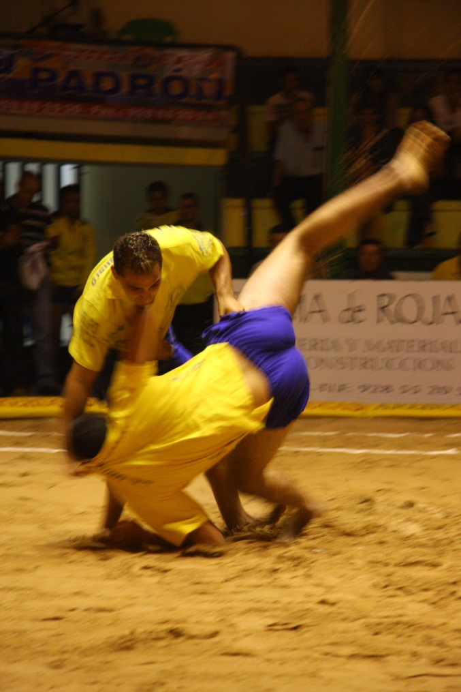
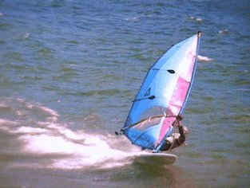
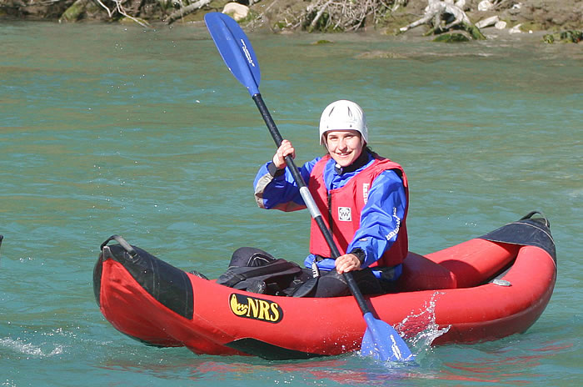
Deporte
En el hotel había un centro deportivo muy grande, es 14.000 m2 a su disposición.
Era posible de
hacer surf
jugar al tenis, squash, golf
bogar
bucear
nadar
pescar
luchar (la lucha canaria)
Notes:
Yo solo me relajaba, hacía fiesta, iba a la playa, tomaba el sol y nadaba en el mar.

Slide 14
Notes:
Cultura
La arquitectura de la Isla ha sido influenciada por el clima. El blanco es el color predominante de las casas, funciona como espejo ante los rayos solares, permitiendo no elevar la temperatura en el interior. Las puertas y ventanas son verdes. La arquitectura tradicional tiene también un toque colonial.
No es posible hablar de la arquitectura de Lanzarote, sin mencionar el destacado trabajo realizado por el artista y decorador lanzaroteño César Manrique, su influencia y su obra es la identidad de la isla. César Manrique es la referencia del arte Lanzaroteño por todo lo que hizo isla.
Gracias por su atención.

